Slide 1
Мы со спортом - лучшие друзья.
Воспитатель: Ефремкина А.Н.

Slide 2
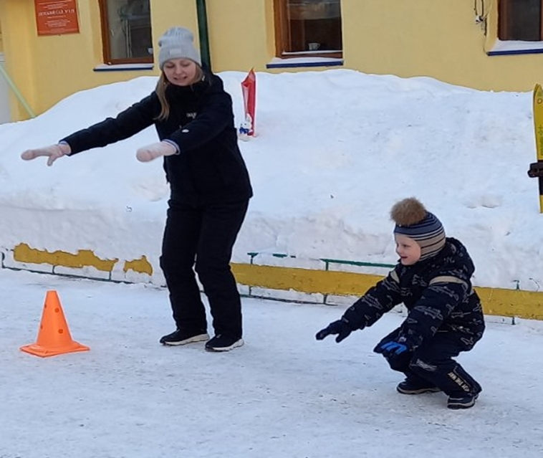
Всем ребятам мой привет И такое слово: Спорт любите с малых лет — Будете здоровы! Всем известно, всем понятно, Что здоровым быть приятно. Только надо знать, Как здоровым стать!

Slide 3
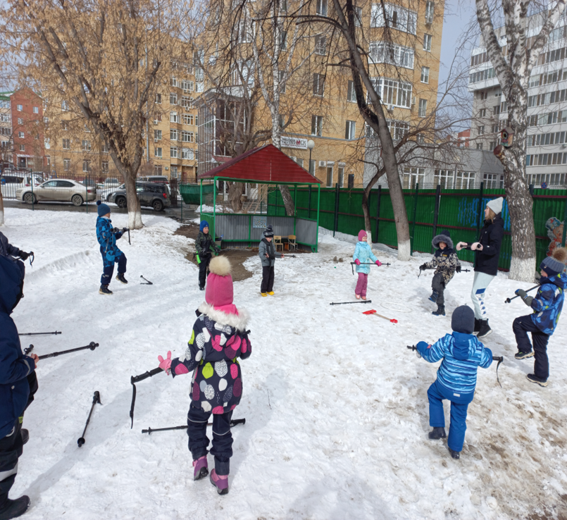
На одной стоять ноге, Широко раскинув руки, — Все равно как нам в реке Плавать медленно на круге.

Slide 4
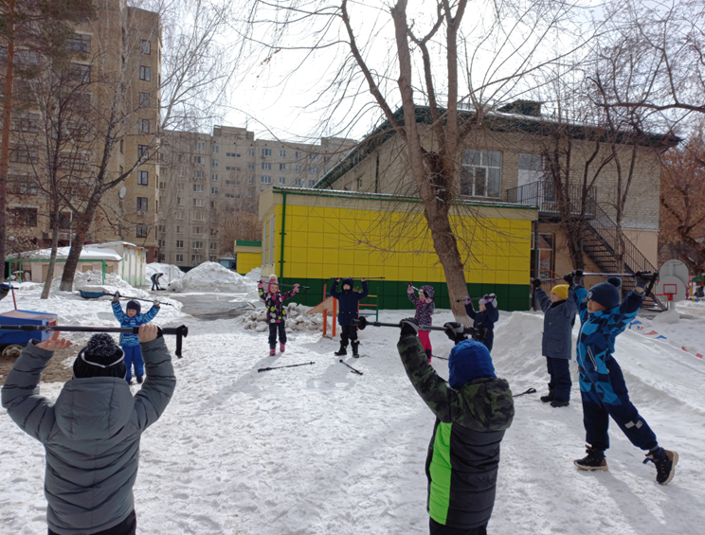
И зарядкой занимайтесь Ежедневно по утрам И, конечно, закаляйтесь — Это так поможет вам! Свежим воздухом дышите По возможности всегда, На прогулки в лес ходите, Он вам силы даст, друзья!

Slide 5
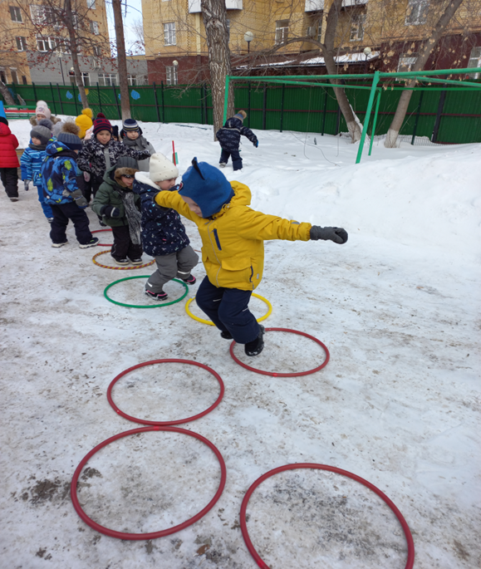
Спорт, ребята, очень нужен! Мы со спортом крепко дружим! Спорт — помощник, спорт — здоровье, Спорт — игра, физкульт... ура!

Slide 6
В мире нет рецепта лучше — Будь со спортом неразлучен, Проживешь сто лет — Вот и весь секрет! Приучай себя к порядку — Делай каждый день зарядку. Смейся веселей, Будешь здоровей.

Slide 7
Спасибо за внимание.

